Slide 1
訪問看護ステーションにおける質の管理と
事業所自己評価ガイドラインの使用方法

Slide 2
本日の到達目標
「訪問看護ステーションにおける事業所自己評価のガイドライン」を利用した訪問看護ステーションの質の管理について理解する。
Notes:
本日の研修の到達目標は、「訪問看護ステーションにおける事業所自己評価のガイドライン」を利用した訪問看護ステーションの質の管理について理解する。」です。

Slide 3
本日の内容
１．訪問看護ステーションの現状
２．訪問看護ステーションにおける質の管理
３．「訪問看護ステーションにおける事業所
自己評価のガイドライン」について
４．ガイドラインを用いた事業所評価の方法
５．Ｗｅｂシステムについて
Notes:
本日の講義のメニューです。
まず、「訪問看護ステーションの現状」について簡単にお話します。
次に、「訪問看護ステーショにおける質の管理」として、質の管理がなぜ必要なのかをお話します。
そして、全国訪問看護事業協会で作成した「訪問看護ステーションにおける事業所自己評価のガイドライン」の内容と「ガイドラインを用いた事業所評価の方法」を具体的に説明します。
最後に「Ｗｅｂシステムについて」お伝えします。

Slide 4
指定訪問看護ステーション数（全国）
青：1993年～1999年 厚生労働省統計情報部,訪問看護実態調査
青：2000年～2021年 厚生労働省統計情報部,介護サービス施設・事業所調査
赤：2010年～2022年 全国訪問看護事業協会,訪問看護ステーション数調査

Slide 5
訪問看護ステーションの新規届数・廃止数・休止数
2010年～2021年 訪問看護ステーション数調査（全国訪問看護事業協会）

Slide 6
訪問看護ステーションの概況
◆訪問看護ステーション数 増加傾向に！
14,304ヶ所開設（2022年４月１日現在）※1
◆訪問看護従事者数の推移（常勤換算） 増加傾向に！
訪問看護師 約10.0万人(常勤換算 約7.6万人)※2
訪問看護ステーション従事者 約14.9万人(常勤換算 約10.9万人)※2
◆１ステーションあたり従事者（常勤換算） 増加傾向に！
訪問看護師（保健師、助産師、看護師、准看護師） 5.6人※2
従事者合計（+リハビリ職員・事務職等） 8.0人※2
◆訪問看護利用者 約94.5万人※2 増加傾向に！
※1 全国訪問看護事業協会,令和４年訪問看護ステーション数調査
※2 厚生労働省統計情報部,令和３年介護サービス施設・事業所調査

Slide 7
訪問看護ステーション利用者の特徴
◇ 医療的ニーズの高い人
◇ がん末期
◇ 重介護の人
◇ 認知症の人
◇ 精神疾患を持った人
◇ 小児（超重症児・準超重症児・医療的ケア児）
◇ 一人暮らし・高齢者世帯
◇ 多問題を抱えた人
要医療・要介護・要看護の人達
が増加している
Notes:
次に、訪問看護ステーション利用者の特徴です。
医療的ニーズの高い人、がん末期、重介護の人、認知症の人、精神疾患を持った人、小児は超重症児・準超重症児に加え、医療的ケア児と言われる医療ニーズがあるが歩けてしゃべれるような小児の学校への訪問などの対応が始まっています。そのほか、一人暮らし・高齢者世帯、多問題を抱えた人などが訪問看護ステーションの利用者で、要医療・要介護・要看護の人達が増加していると言えます。
訪問看護ステーションの制度が始まった頃は、脳梗塞後遺症やパーキンソン病など、比較的ゆっくりと症状が進行し、長い期間訪問看護を提供する利用者がほとんどでしたが、最近は、人工呼吸器などの高度医療が必要な方が増えており、がん末期の利用者などは、新規導入したその月に亡くなられる方も多く、短期で利用終了される方が増えています。

Slide 8
私たちが提供しているものは何？
訪問看護サービス
サービスとは、人間や組織体に、何らかの効用をもたらす活動であり、市場での取引の対象となる活動である （近藤隆雄）
⇒「何らかの効用をもたらす活動」とは人や組織に
役立つ活動そのものであり、役立つとは人や組織
の生活上の必要性を満たすことである
⇒「市場での取引の対象となる」というのは、お金を
出して買うということ
出典：看護管理学習テキスト第2版 看護管理概説 P100
Notes:
ここからは、訪問看護の質の評価の必要性についてお話をします。
利用者の方々に私たちが提供しているものは何でしょうか？ここに書かれている「訪問看護サービス」です。
では「サービス」とは何でしょうか？
出典である「看護管理学習テキスト」（これは認定看護管理者のサードレベルで使用されるテキストで、一人で読みこなすには難しい本ですが、とても大切なことが書かれている本ですので、興味のある方はお読みいただけると良いと思います）に書かれている内容を引用しました。
「サービスとは、人間や組織体に、何らかの効用をもたらす活動であり、市場での取引の対象となる活動である」と近藤隆雄氏は述べています。
また、「何らかの効用をもたらす活動」とは人や組織に役立つ活動そのものであり、役立つとは人や組織の生活上の必要性を満たすことである。
また、「市場での取引の対象となる」というのは、お金を出して買うということ、と解説されています。
訪問看護に置き換えて考えると、「お金」というのは診療報酬、介護報酬や利用者負担金のことです。
つまり、私たちは、「人や組織の生活上の必要性を満たす」ために、「訪問看護サービス」を「お金」で買ってもらっているということです。
一般的に「サービス」とは、“おまけをする”とか“おもてなしのような態度の良さ”などをいいますが、訪問看護サービスは、それらとは違う意味を持っていることを理解してください。

Slide 9
サービスの基本的特性
サービスという「商品」は、モノ商品とは全く異なる特徴を持っている
①サービスには形がない（無形性）
②サービスは生産される場所で消費される
（生産と消費の同時性）
③結果のみならず過程が重要である
（結果と過程の等価的重要性）
④顧客がサービス活動に参加する
（顧客との共同生産）
出典：看護管理学習テキスト第2版 看護管理概説 P101
Notes:
そのような意味を持つ「サービス」という商品は、モノ商品とは全く異なる特徴を持っています。
①サービスには形がない（無形性）という特徴は、消費者は形がない商品にお金を支払うということです。訪問看護に置き換えて言うと、利用者は訪問看護サービスを事前に試すことができません。経験した後でないと評価が難しく、そのサービスがわからないという特徴があります。
②サービスは生産される場所で消費される（生産と消費の同時性）という特徴は、看護の提供と看護の体験は同時に発生するということです。
③結果のみならず過程が重要である（結果と過程の等価的重要性）という特徴は、最も大切です。この本にはレストランの例で説明されていました。私たちがレストランに行く目的は「空腹を満たす」ためです。しかし、レストランのサービスに期待するのは「満腹になる」という結果のみならず、「食を楽しむ」というプロセスも含まれています。つまり、料理の見た目やレストランの雰囲気や会話などを楽しむこともそのサービスの質に影響してくるということです。看護に置き換えて言うと、患者は「病気を治す」という結果を求めて医療を受けます。治療をして「治す」という結果を患者に与えるのは医師です。しかし、患者がその病院や医療に満足感を得るのは医師の治療だけではないはずです。「治る過程」において、どのような看護やケアを受けたかも含めて、その医療サービスが評価されるのではないでしょうか。「看護は病気の回復過程に貢献する」「看護サービスは利用者の体験の質に決定的な影響を与える」とこの本には書かれていました。つまり、利用者が療養する中では、看護やケアのプロセスが大切で、訪問看護をどのように提供するかが看護サービスの質に関わってくるということです。
④顧客がサービス活動に参加する（顧客との共同生産）という特徴もあります。これは、良い効果をあげるには、利用者の積極的な参加が大切ということです。たとえば、退院指導、栄養指導、リハビリの場面などが考えられます。わかりやすいインフォームドコンセント、看護計画立案時に利用者に参加してもらうこと、実践した効果を利用者と共に確認することなどが重要です。

Slide 10
サービスの品質を構成する5つの要素
①信頼性：約束したサービスについて任せられ、
正確に実行する能力
②反応性：サービスを実施するうえでの従業員の
やる気と迅速性
③確信性：従業員の知識や礼儀正しさ、安心感を
生む能力
④共感性：顧客の気持ちへの感受性の高さ
⑤物的要素：建物、設備、備品、道具、従業員の
服装、パンフレット類など
出典：看護管理学習テキスト第2版 看護管理概説 P117
Notes:
このような特徴をもった訪問看護サービスですが、私たちは看護サービスの品質を高めていくという意識を持つ必要があります。今のままで充分できているから現状維持でよいという考え方では競争に負けてしまいます。
では、サービスの品質はどのような要素で構成されているのでしょうか。
まず①信頼性で、約束したサービスについて任せられ、正確に実行する能力です。
次に②反応性で、サービスを実施するうえでの従業員のやる気と迅速性です。
次に③確信性で、従業員の知識や礼儀正しさ、安心感を生む能力です。
そして④共感性で、顧客の気持ちへの感受性の高さです。
最後に⑤物的要素で、建物、設備、備品、道具、従業員の服装、パンフレット類などです。
どれも当たり前のことですが、自分が管理している事業所を振り返ってみたときに、本当にきちんと整えられているでしょうか？
この中で私が最も重要だと思うのは④共感性です。この“感受性の高さ”について、私がステーションの管理者をしていた時、どうしたらスタッフの感受性を高めることができるのかをよく考えていました。
そして、このスライドを作っているときに思い出した遠い記憶があります。私が看護学生だった頃（もう何十年も前のこと）、病院の実習指導をしてくれた病棟の看護師さんに言われたことです。実習最後の日に「看護婦は頭と手と心が揃っていないと良い看護婦とは言えない。そんな看護婦になってください。」と言われました。その時はあまりよく意味がわからなかったのですが、今でも思い出せるということはとても印象的に私の心を揺さぶった言葉だったのだと思います。つまり「頭」とは“知識”、「手」とは“技術”、「心」とは“感受性”です。どんなに知識があって医療処置が上手な看護師でも優しく気持ちを汲み取ってくれる人でなければ嫌です。逆にどんなに優しくても技術が下手な看護師は嫌です。頭と手と心の3つが揃って初めて質の良い看護師なのです。私の大切な思い出をシェアさえていただきました。
このような要素を整え、看護サービスの品質を向上させていくことで、利用者だけでなく、ケアマネジャーや関係機関からの評価も高まり、選ばれる訪問看護ステーションになりましょう。

Slide 11
あなたは、管理者として
どのような訪問看護サービスの質管理をしているか！
✔医療や看護をサービスとしてとらえることができてい
るか？
✔自組織の訪問看護サービスの提供体制や方法は、
サービスの受け手の満足に結びつくものであるか？
✔自組織の看護サービスについて、どのような視点で
評価すれば質管理に結びつくだろうか？
✔目標管理を行う際に、単年度サイクルの質管理に
なっていないだろうか？
✔当該年度の目標が次年度の目標につながるような
継続的サイクルになっているだろうか？
Notes:
ここまでで、サービスの質とは何かが理解できたでしょうか。
では、管理者としての自分を振り返ってみましょう。
医療や看護をサービスとしてとらえることができていますか？
自組織の訪問看護サービスの提供体制や方法は、サービスの受け手の満足に結びつくものでしょうか？
自組織の看護サービスについて、どのような視点で評価すれば質管理に結びつくでしょうか？
目標管理を行う際に、単年度サイクルの質管理になっていませんか？
当該年度の目標が次年度の目標につながるような継続的サイクルになっていますか？
じっくりと考えてみてください。

Slide 12
管理者の責務
健康保険法 人員及び運営に関する基準 第20条
１．指定訪問看護ステーションの管理者は、指定訪問
看護ステーションの従事者の管理及び指定訪問
看護の利用の申し込みにかかる調整、業務の実
施状況の把握、その他の管理を一元的に行うも
のとする。
２．指定訪問看護ステーションの管理者は、当該指定
訪問看護ステーションの従事者に規定を遵守させ
るため必要な指揮命令を行うものとする。
Notes:
ここからは、管理者とはどのようなことをする人なのかをお話しします。
まず、法令による位置づけですが、管理者の責務として「健康保険法 人員及び運営に関する基準 第20条」に書かれています。
１．指定訪問看護ステーションの管理者は、指定訪問看護ステーションの従事者の管理及び指定訪問看護の利用の申し込みにかかる調整、業務の実施状況の把握、その他の管理を一元的に行うものとする。
２．指定訪問看護ステーションの管理者は、当該指定訪問看護ステーションの従事者に規定を遵守させるため必要な指揮命令を行うものとする。
法令では、「管理を一元的に行う」「必要な指揮命令を行う」と決められています。つまり、管理者は職員と一緒になって訪問だけをしていればよいのではなく、事業所・利用者・職員の管理や指揮をしなければなりません。管理者が1日に何件も訪問していては管理はできません。管理をする時間を確保しなくてはなりません。もちろん、管理者が訪問をすることによって、自身の技術を維持したり、職員の気持ちを理解できるというメリットがあります。しかし、訪問看護ステーションの制度ができたときには、「管理者は、常勤換算1とした時に0.5の時間を管理業務にあてる」ことが決められていました。今はそのことは明記されていませんが、少なくとも自分の時間の半分は管理業務にあてるべきでしょう。

Slide 13
管理者の役割とは
◇サービス提供機関として成熟するために・・・
・信頼できる運営基盤をつくる
⇒法令遵守、経営の安定
・安全にケアが提供できる組織づくりをする
⇒質の保証、リスクマネジメント
◇看護師が安全にケアを継続するために・・・
・適切なケアができるようにサポートする
⇒人財育成、ＯＪＴ、スーパービジョン
・利用者や家族をサポートする
⇒経営理念、組織体制、職場風土の醸成
Notes:
このような責務を担う管理者には、大きく２つの役割があります。
ひとつは、「サービス提供機関として成熟する」ための役割として、「信頼できる運営基盤をつくる」ことと「安全にケアが提供できる組織づくりをする」ことです。
「信頼できる運営基盤をつくる」ためには、法令遵守をすること（最低限必要なこと）、経営の安定を図ることです。そのためには、学び続けることが大切です。
そして、「安全にケアが提供できる組織づくりをする」ためには、質の保証やリスクマネジメントの体制を整え、実践することです。たとえば、利用者や家族からの苦情をどのように活かしていくかも質の担保のためには大切なことです。
二つ目は、「看護師が安全にケアを継続する」ための役割として、「適切なケアができるようにサポートする」ことと「利用者や家族をサポートする」ことです。
「適切なケアができるようにサポートする」ためには、人財育成（管理者や事業所にとって職員は財産なので“人材”ではなく“人財”と書きます）、ＯＪＴ、スーパービジョンなどです。また、日々の業務の中での職員とのコミュニケーションや育成を目的とした定期的な面接なども大切です。
そして、「利用者や家族をサポートする」ためには、経営理念を持ち、それを職員にも示し、組織体制を整え、職場風土の醸成を図ることです。

Slide 14
管理者に必要な能力とは
利用者の管理能力 | ・利用者の確保 ・記録の管理 ・利用者データの把握
職員の管理能力 | ・職員教育、育成、評価 ・高度医療へ対応できる看護師教育 ・人間関係の調整
職場環境を整える能力 | ・雇用環境の整備（労務管理） ・時代のニーズに対応できる体制の整備 ・訪問看護の質の向上（業務の標準化、質の評価） ・リスクマネジメント
経営能力 | ・現状把握とデータの蓄積 ・予算管理への参画 ・ステーションのアピール（強みは何か）
リーダーシップ | ・組織の方向性を決定 ・役割分担、自主性の育成、モチベーションの刺激 ・スーパーバイズ ・事故対応、苦情対応
Notes:
このスライドは、管理者として必要な能力を整理したものです。
利用者の管理能力、職員の管理能力、職場環境を整える能力、経営能力、リーダーシップ、などがあります。
この中の「訪問看護の質の向上」は業務の標準化、質の評価のために必要なことで、そのための一つの指針として、事業協会で作成した「訪問看護ステーションにおける事業所自己評価ガイドライン」について、この後に説明します。
この表を見ると、こんなに沢山の能力なんて自分にはない！と思われる方もいるかもしれません。でも、何でもできるスーパーマンはいません。
ここで大切なのは、「自分ができていること」「できていないこと」をきちんとわかっていること、その上でできていることはその能力を高めるよう、また、できていないことはできるようになるための対策を立てることです。そして、対策を立てることで終わってはダメです。立てた対策を実行して初めて能力は高まります。

Slide 15
管理者は何をしなくてはならないか
１．管理者になることの覚悟をもつ
２．情勢や最新情報を正しくキャッチする
３．自部署の実態を正しく把握するために情報管理を
する
４．理念や目指す姿を明確にして示し、方針に沿って
事業運営する
５．常に問題意識をもって行動し、職員と共に業務改
善する
６．理念や目指す姿と日常の業務を結びつけて職員
の支援を行う
７．法を遵守し、倫理観をもって業務を行う
Notes:
これは、管理者としてしなくてはならないことです。管理者として何年たってもやり続けることが必要な内容です。
まず、「1.管理者になることの覚悟をもつ」こと。これは腹をくくるということです。管理者の中には、自ら事業所を開設した起業家の方もいますが、事業所の所長が辞めたから、順番だからと自分の意にかかわらず管理者になった方もいるのではないでしょうか。本当はスタッフのままがよかった、管理者にはなりたくなかったと思っている人もいるのではないでしょうか。しかし、管理者という責務を引き受けたのは自分です。引き受けたからには管理者の仕事をすることを覚悟しましょう。
「2.情勢や最新情報を正しくキャッチする」こと。時代はめまぐるしく変わりますから、管理者は常に新しい情報をキャッチして、スタッフと共有し、少し先を見て事業運営していくことが大切です。
「3.自部署の実態を正しく把握するために情報管理をする」こと。これも適切に健全な事業運営していくためには大切なことです。時に、自分の事業所の利用者数も訪問件数も知らない管理者に会うことがあり、驚愕することがあります。事業運営を適切に行うために、情報管理できる管理者になりましょう。
「4.理念や目指す姿を明確にして示し、方針に沿って事業運営する」、「5.常に問題意識をもって行動し、職員と共に業務改善する」ことについては、これからの講義内容でお伝えします。
「6.理念や目指す姿と日常の業務を結びつけて職員の支援を行う」こと、「7.法を遵守し、倫理観をもって業務を行う」ことも大切な管理者の仕事です。

Slide 16
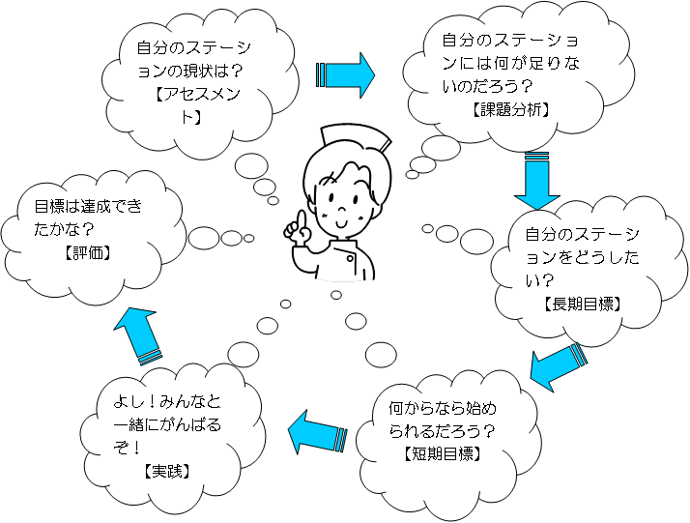
Notes:
では、「4.理念や目指す姿を明確にして示し、方針に沿って事業運営する」、「5.常に問題意識をもって行動し、職員と共に業務改善する」にはどうすればよいでしょうか？
まず、自分のステーションの現状はどうなっているのかアセスメントします。
次に、自分のステーションには何が足りないのだろう？ あるいは、自分のステーションの強みや期待されていることは何だろう？と考えて課題分析します。
そして、自分のステーションをどうしたいのか長期目標を立て、何から始められるだろう？と短期目標を決めます。
そして、よし！みんなと一緒にがんばるぞ！と実践し、目標は達成できたかな？と評価します。
これは、ナーシングプロセスやマネジメントプロセスと同じです。看護過程の展開は看護師であれば得意ですから、管理者はみんな必ずできるはずです。

Slide 17
質の評価方法
① 事業者自ら実施する(自己評価）
② 利用者による評価（利用者評価）
③ 評価機関などによる外部評価（第三者評価）
④ 同業者などによる評価
Notes:
ここからは、質の評価方法に移ります。
質の評価方法には、事業者自ら実施する自己評価、利用者による評価である利用者評価、評価機関などによる外部評価として第三者評価、そして、同業者などによる評価などがあります。
この講義では、事業者自ら実施する自己評価について説明をしていきます。

Slide 18
質評価の指標（ものさし） 主なもの
訪問看護ステーションにおける事業所自己評価ガイドライン | 全国訪問看護事業協会
新版 訪問看護ステーション開設・運営・評価マニュアル | 日本訪問看護財団
高齢者訪問看護の質指標 ベストプラクティスを目指して | 山本則子編集 日本看護協会出版会
その他 OASIS(The Outcome Assessment Information Set)日本語版 HC-QI(Home care –Quality Indication)日本語版
Notes:
質を客観的に評価するためには、何らかの指標、つまり“ものさし”が必要です。
この表で、質評価の指標の主なものをご紹介します。
一番上の「訪問看護ステーションにおける事業所自己評価ガイドライン」は、事業協会で作成したもので、この後に使い方の説明をします。
その他に「訪問看護ステーション開設・運営・評価マニュアル」を日本訪問看護財団が出しています。
この２つは、訪問看護ステーションの事業所を評価する指標ですが、３つ目の山本則子先生が書いている「高齢者訪問看護の質指標 ベストプラクティスを目指して」は、具体的な看護ケアの質の指標で、上の２つとは評価する対象が違っていて、提供する看護ケアそのものを細かく評価できる内容になっています。ホームページからもダウンロードできると聞いています。その他外国の指標などもあります。

Slide 19
ドナベディアン(Donabedian)の医療サービス評価モデル
構造(structure):訪問看護体制の評価
  投入される資源、体制を評価する
プロセス(process): 訪問看護機能の評価
  提供されているケアを評価する
結果(outcome): 訪問看護効果の評価
  サービス提供による状態の変化や効果、満足感
Notes:
このスライドの後に、「訪問看護ステーションにおける事業所自己評価ガイドライン」の説明をしますが、このガイドラインの基本になっているものが「ドナベディアンの医療サービス評価モデル」と言われるものです。
ドナベディアンは、「構造：ストラクチャー」「プロセス」「結果：アウトカム」という３つの枠組みで評価することを提唱しています。
「構造(structure)」は、訪問看護体制の評価で、投入される資源や体制を評価します。設備や人員体制、ケアの手順など、目に見えるものを評価するので、比較的簡単に評価が可能ですが、それが実際に質の高いものであると評価するには不十分です。
「プロセス(process)」は、訪問看護機能の評価で、提供されているケアを評価します。実際のケアを見たり、ケースカンファレンスなどで評価できますが、現場にいないと評価できないことや、本当にそのケアによってもたらされた結果であるかという関連性の評価が難しいと言われています。
「結果(outcome)は、訪問看護効果の評価で、サービス提供による状態の変化や効果、満足感を評価します。ADLや状態の変化、顧客の満足度などで評価しますが、ケアを提供する前と後を比較しないと評価できないため、この評価が一番難しいと言われています。特に訪問看護では、治らない病気の利用者がほとんどで、改善というよりも現状の維持や悪化の進行を遅らせることが最大の効果と評価できる場合が多いと思います。また、予防の評価は最も難しく、例えば、褥瘡が治ったという評価は簡単ですが、褥瘡にならなかったという評価はとても難しいです。
このように様々難しい要素はあっても、医療サービスの評価モデルとして、ストラクチャー、プロセス、アウトカムという3つの枠組みを使ってガイドラインは作られていますので、この3つの言葉は覚えておいてください。

Slide 20

自己評価ガイドライン及び
自己評価Webシステムの
説明
Notes:
ここからがガイドラインの説明になります。
このガイドラインは、訪問看護に関する何らかの質評価の指標を持つ必要があると考え、平成27年度厚生労働省の老人保健健康増進等事業で作成しました。
平成28年度からは、委員会を設置して、ガイドラインの改訂の検討を行い、
平成30年度老人保健健康増進等事業でガイドラインの第2版を作成し、全国の訪問看護ステーションに送付しました。
このガイドラインは、事業協会のホームページからダウンロードできますので、誰でも自由に使うことができます。

Slide 21

訪問看護アクションプラン2025
Ⅰ 訪問看護の量的拡大
Ⅱ 訪問看護の機能拡大
Ⅲ 訪問看護の質の向上
Ⅳ 地域包括ケアへの対応
公益社団法人日本看護協会
公益財団法人日本訪問看護財団
一般社団法人全国訪問看護事業協会
Notes:
ガイドラインは、日本看護協会、日本訪問看護財団、全国訪問看護事業協会の三団体で作成した「訪問看護アクションプラン2025」の内容や考え方が基盤となって作られています。
「アクションプラン2025」の9ページから、2025年に向けて、訪問看護事業に何が必要で何をしていくべきかが具体的に書かれていますので、こちらは、後でご覧ください。
「アクションプラン2025」も事業協会のホームページからダウンロードできます。

Slide 22
ガイドラインの目的
ガイドラインを活用することで、
○地域でより多くの看取りや医療ニーズの高い
療養者を支えることのできる体制
を整備し、
訪問看護事業所の質の向上を図る こと
ガイドライン見直しのポイント！
○地域で生活するすべての方々のライフステー
ジに合わせた支援ができる体制
Notes:
第１版は、ガイドラインを活用することで、「地域でより多くの看取りや医療ニーズの高い療養者を支えることのできる体制」を整備し、訪問看護事業所の質の向上を図ることを目的としています。
近年、精神疾患がある利用者や小児の利用者の増加等、訪問看護を取り巻く環境の変化や、訪問看護ステーションからの意見・要望をもとにガイドラインを改訂し、第２版では「地域で生活するすべての方々のライフステージに合わせた支援ができる体制」を整備し、訪問看護事業所の質の向上を図ることを目的としています。

Slide 23
ガイドラインの特徴
●自己評価の積極的実施推進に向けて利用
できる
●自訪問看護ステーションの取組みを経年的
に客観視できる
●課題を発見、明確にすることにより、今後の
取組みにつなげられる
●自己評価の結果を公表に使うことができる
Notes:
ガイドラインの特徴は、
○自己評価の積極的実施推進に向けて利用できる
○自訪問看護ステーションの取組みを経年的に客観視できる
○課題を発見、明確にすることにより、今後の取組みにつなげられる
○自己評価の結果を公表に使うことができる
という4点です。

Slide 24
自己評価ガイドラインの枠組み・構造
プロセス的要素
アウトカム的要素
２．利用者等の状況
に応じた専門的
なサービスの提
供
（６）利用者等のアセス
メントに基づく看
護計画の作成と見
直し
（７）在宅での日々の生
活を支えるケアの
提供
３．多職種・多機関
との連携
（８）在宅生活の継続を
支えるための多職
種との連携促進
（９）円滑で切れ目のな
いケアの提供
４．誰でも安心して
暮らせるまちづ
くりへの参画
（10）地域への積極的な
展開
（11）地域包括ケアシス
テムの構築への貢
献
５．指標
（12）事業所の状況
（13）利用者の状況
（14）地域への取り組
みの状況
（15）多機能化への取
り組みの状況
ストラクチャー的要素
１．事業所運営の基盤整備
（１）理念・目標等を踏まえた事業計画の策定と評価に基づくサービスの改善
（２）計画的な人材育成
（３）人材の配置と体制整備
（４）経営・労務の管理
（５）サービスの標準化とリスクマネジメント
Notes:
ガイドラインの評価の枠組みは、５つの大項目で構成されています。
まず、ストラクチャー的要素として、「１．事業所運営の基盤整備」。
その上に、プロセス的要素として、「２．利用者等の状況に応じた専門的なサービスの提供」、「３．多職種・多機関との連携」、「４．誰でも安心して暮らせるまちづくりへの参画」。
そして、アウトカム的要素として「５．指標」があるという構造になっています。

Slide 25
自己評価ガイドラインの評価項目
評価項目 | 第1版 | 第2版
１．事業所運営の基盤整備 | 19項目 | 18項目
２．利用者等の状況に応じた 専門的なサービスの提供 | ７項目 | 10項目
３．多職種・多機関との連携 | ９項目 | 10項目
４．誰でも安心して暮らせる まちづくりへの参画 | ４項目 | ４項目
５．指標 | 33項目 | 49項目
Notes:
第１版は、評価項目が３９と指標の項目が３３でしたが、今回の改訂にあたり、訪問看護事業所からの意見や要望をもとに「事業所自己評価ガイドライン普及・活用促進部会」において検討し、
評価項目を「１．事業所運営の基盤整備」が１８項目、「２．利用者等の状況に応じた専門的なサービスの提供」が１０項目、「３．多職種・多機関との連携」が１０項目、「４．誰でも安心して暮らせるまりづくりへの参画」が４項目、合計で４２項目となりました。さらに、「５．指標」が４９項目あります。

Slide 26
ガイドラインの変更箇所
評価項目10
新規の依頼があった場合に、即日に対応もしくは訪問できる体制を常に整えている
⇒「人工呼吸器を装着している利用者」「がん末期の利用者」の評価項目
を統合して、全ての利用者に対応する項目とした。
評価項目20
精神疾患のある利用者の「①精神的な状態（意向、不安、抑うつ状態など）」に加え、「②身体の状況（病名、症状、薬剤、睡眠、栄養、口腔、医療的ケア、合併症など）」や「③認知機能の状態」、「④生活の状態（ＡＤＬ、ＩＡＤＬ、排泄、食事など）」、さらに「⑤精神疾患のある利用者を取り巻く社会的・環境的要因（社会活動、家族の状況、経済状況など）」を含めた、包括的なアセスメントを行い、看護計画に反映している
⇒地域において精神疾患のある利用者が増加していることから、精神疾
患のある利用者に特化したアセスメント項目を追加した。
Notes:
ガイドラインの変更箇所です。
評価項目10では「人工呼吸器を装着している利用者」「がん末期の利用者」に特化した項目でしたが、
統合して全ての利用者に対応する項目としました。
ここでは、疾病や状態に関わらず、新規の依頼があった場合に迅速な対応ができる体制を評価する項目です。
評価項目20では、地域において精神疾患のある利用者が増加していることから、精神疾患のある利用者に特化したアセスメント項目を追加しました。

Slide 27
ガイドラインの変更箇所
評価項目21
小児の利用者の「①身体の状況（病名、症状、薬剤、睡眠、栄養、口腔、医療的ケアなど）」に加え、「②精神的な状態（意向、不安、抑うつ状態など）」や「③知的機能の状態」、「④生活（ＡＤＬ、ＩＡＤＬ、排泄、食事など）・学習の状態」、「⑤個別の成長・発達の状態」、さらに「⑥小児の利用者を取り巻く社会的・環境的要因（家族の状況、学校の状況、経済状況など）」を含めた、包括的なアセスメントを行い、看護計画に反映している
⇒地域において小児の利用者が増加していることから、小児の利用者に
特化したアセスメント項目を追加した。
評価項目27
重症心身障がい児や小児がん等の利用者の看取りまでの日々を支えるケアができている
⇒小児の看取りに関しては、成人の場合と異なる点があることから、重
症心身障がい児や小児がん等の利用者の看取りに関する項目を追加
した。
Notes:
評価項目21では、地域において小児の利用者が増加していることから、小児の利用者に特化したアセスメント項目を追加しました。
評価項目27では、小児の看取りに関して、成人の場合と異なる点があることから、
重症心身障がい児や小児がん等の利用者の看取りに関する項目を追加しました。

Slide 28
ガイドラインの変更箇所
評価項目36
「施設等に入居中の利用者」について、多職種との連携を図り情報共有・相談・助言を行っている
⇒施設等への訪問のニーズが増えているため、施設等に入居中の利用
者に関する項目を追加した。
指標（追加）
（12）事業所の状況
○その他の職員
○事務職員
○通所介護等他のサービスとの兼務
○認定看護師数
○専門看護師数
○特定行為研修を修了した看護師数
○精神科訪問看護基本療養費届出の看護師数
○機能強化型訪問看護管理療養費３
（14）地域への取組みの状況
○入退院時の情報共有に関する会議等への参加数
○地域住民からの相談件数
○地域連携会議などへの参加数
○訪問看護事業所間のﾈｯﾄﾜｰｸ活動への参加回数
（15）多機能化への取組みの状況
○グループホームや特別養護老人ホームとの契約数
○就学児童への支援
○地域における事業等への参画
○ヘルパー事業所との契約数
Notes:
評価項目36では、施設等への訪問のニーズが増えているため、施設等に入居中の利用者に関する項目を追加しました。
指標は、数字で客観的に評価ができます。
事業所の状況や地域への取組みの状況、多機能化への取組みの状況など、多くの項目を追加しています。

Slide 29
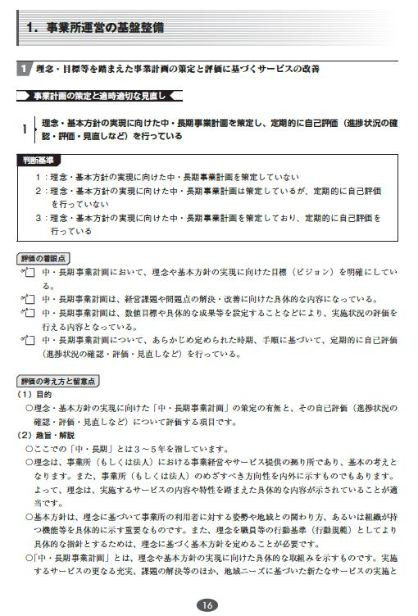
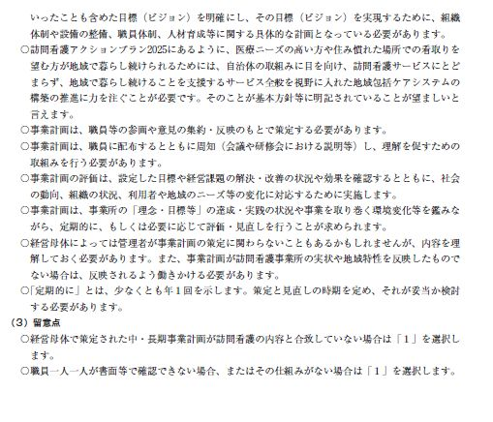
ガイドラインの例
判断基準
評価の着眼点
評価の考え方と留意点
Notes:
このスライドはガイドラインの例示で、指標以外の42項目は同じ構成です。
具体的には、「判断基準」「評価の着眼点」「評価の考え方と留意点」という３つの構成になっています。

Slide 30
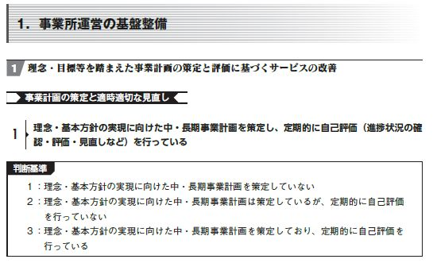
判断基準
Notes:
「判断基準」は、１，２，３の三段階評価となっており、３が一番高い評価です。

Slide 31
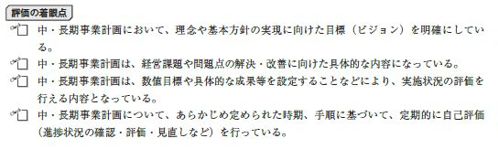
評価の着眼点
Notes:
「判断基準」の１，２，３のどれを選ぶか判断するために、「評価の着眼点」があります。
それぞれの着眼点ができているかどうかを判断してチェックしていきます。

Slide 32
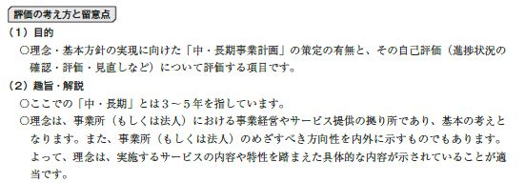

評価の考え方と留意点
・
・
・
Notes:
「評価の着眼点」ができているかどうかを判断するために、「評価の考え方と留意点」があります。
つまり、「評価の考え方と留意点」⇒、「評価の着眼点」⇒「判断基準」と順番に読んで確認していけば、自己評価ができるようになっています。

Slide 33



ガイドラインを活用した評価の方法
「評価の考え方と留意点」を見ながら、
「評価の着眼点」ができているかどうか確認し、
「判断基準（１,２,３）」を判断する
「評価の着眼点」と「評価の考え方と留意点」に沿って事業所の現状と気がついたことや現状分析した内容を明記する
「評価の考え方（趣旨・解説）」「評価の着眼点」から考えられる具体的で実行可能な改善策を立案する
Notes:
ガイドラインを活用した評価の方法ですが、「使い方ガイド」にわかりやすく説明しています。
まず「評価項目ごとに自己評価」をします。
先ほど説明したように、 「評価の考え方と留意点」を見ながら、「評価の着眼点」ができているかどうか確認し、「判断基準の1,2,3」を判断します。
実は、このガイドラインでできるのは、ここまでです。
ガイドラインで判断基準の１，２，３の判断をしたら、次に「現状の気づきの明記」をします。「評価の着眼点」と「評価の考え方と留意点」に沿って事業所の現状と気がついたことや現状分析した内容を紙に書きだしてください。ガイドラインを使って評価している中で、色々なことを考えたり気づいたりすると思います。それに対して対策を立てたり、スタッフに伝えるためには目に見える形にすることが重要です。
そして、「具体的な改善策の立案」をします。「評価の考え方（趣旨・解説）」「評価の着眼点」から考えられる具体的で実行可能な改善策を立案します。スローガンや抽象的な表現では実行できにくいので、具体的な行動レベルの表現で明記することをお勧めします。「誰が、いつまでに、どのくらい、何をするのか」という風に「主語、～する。」という書き方です。
また、自己評価をして、1ばかりであったり3が少ないからといって落ち込む必要はありません。むしろ3ばかりをつけている管理者は自分の事業所のことがわかっていないのではないでしょうか。1でも2でもよいのです。自己評価をすることで自分の事業所の状況に気がつくこと、それらについて対策を立てられること、
そして、ここまでで終わるのではなく、立てた対策を実行することが大切です。

Slide 34
評価の例①
事業所の運営状況や今後の方針等、定期的に事業所の運営について職員間で話し合う機会を設けており、今後の事業運営の改善に反映している
項目３
P.19
評価の着眼点の6項目すべてにチェックなし
⇒「評価基準」の１を選択
年間計画を立てても、スタッフと話し合うことなく計画だけ立てていた。
スタッフと一緒に計画を立てること、立てた計画を一緒に見直す機会を持つこと、話し合った内容を今後の事業運営に反映する必要があることを知った。
Notes:
では、いくつか評価の例をご紹介しましょう。
項目３（P19)です。
「事業所の運営状況や今後の方針等、定期的に事業所の運営について職員間で話し合う機会を設けており、今後の事業運営の改善に反映している」について、この管理者は評価の着眼点の6項目すべてにチェックができませんでした。その結果、評価基準の1を選択しています。
現状と気づきとして、「年間計画を立てても、スタッフと話し合うことなく計画だけ立てていた。スタッフと一緒に計画を立てること、立てた計画を一緒に見直す機会を持つこと、話し合った内容を今後の事業運営に反映する必要があることを知った。」と明記しています。

Slide 35
考えられる具体的な改善策①
運営状況や今後の方針についてスタッフと一緒に検討する会議を１か月に１回設ける。
会議では、「利用者に関すること」や「職員に関すること」、「経営の状況」、「苦情の有無・内容」について検討する。
参加できないスタッフのため、協議・検討された課題や方針を書面で作成し、職員に回覧することで共有できるようにする。
決定した今後の方針について、職員に周知（会議や研修会における説明等）するとともに、決定事項の進捗管理を管理者が行う。
Notes:
具体的な改善策として、
運営状況や今後の方針についてスタッフと一緒に検討する会議を１か月に１回設ける。
会議では、「利用者に関すること」や「職員に関すること」、「経営の状況」、「苦情の有無・内容」について検討する。
参加できないスタッフのため、協議・検討された課題や方針を書面で作成し、職員に回覧することで共有できるようにする。
決定した今後の方針について、職員に周知（会議や研修会における説明等）するとともに、決定事項の進捗管理を管理者が行う。
などの方法を決めました。

Slide 36
評価の例②
本人の意向を反映した職員ごとの育成計画を作成し、当該計画に沿った、ＯＪＴや研修を受ける機会の確保等、必要な支援をしている
項目７
P.23
評価の着眼点の8項目中、2番目と3番目の項目のみチェック ⇒「評価基準」の2を選択
個々の目標を立てても、目標達成のための具体的な行動計画や評価、支援を行っていなかった。
Notes:
項目７（P23)です。
「本人の意向を反映した職員ごとの育成計画を作成し、当該計画に沿った、ＯＪＴや研修を受ける機会の確保等の必要な支援をしている」について、この管理者は評価の着眼点の8項目中、2番目と3番目の項目のみチェックしました。その結果、評価基準の２を選択しています。
現状と気づきとして、「個々の目標を立てても、目標達成のための具体的な行動計画や評価、支援を行っていなかった。」と明記しています。

Slide 37
考えられる具体的な改善策②
職員一人ひとりが設定した目標について、年度当初・中間・年度末（期末）に面接を行い、目標達成のための具体的な行動計画について話し合い、その進捗状況や目標達成度の確認、助言を行う。
職員一人ひとりの目標に合わせて、外部の研修に関する情報提供を行い、参加を促す。
事業所内の研修内容やカリキュラムの評価と見直しを年1回行う。
Notes:
具体的な改善策として、
職員一人ひとりが設定した目標について、年度当初・中間・年度末（期末）に面接を行い、目標達成のための具体的な行動計画について話し合い、その進捗状況や目標達成度の確認、助言を行う。
職員一人ひとりの目標に合わせて、外部の研修に関する情報提供を行い、参加を促す。
事業所内の研修内容やカリキュラムの評価と見直しを年1回行う。
などの方法を決めました。

Slide 38
評価の例③
項目11
P.27
管理者は事業所の財務状況を定期的にチェックし、経営の安定化に向けた具体的な取組みに反映している
評価の着眼点の3項目すべてにチェックなし
⇒「評価基準」の１を選択
財務管理を事務職にまかせており、財務状況のチェックを行っていなかった。
ガイドラインの趣旨・解説を読んで、経営安定のため管理者は財務状況を把握する必要があることがわかった。
Notes:
項目11（Ｐ27）です。
「管理者は事業所の財務状況を定期的にチェックし、経営の安定化に向けた具体的な取組みに反映している」について、この管理者は評価の着眼点の３項目すべてにチェックができませんでした。その結果、評価基準の１を選択しています。
現状と気づきとして、「財務管理を事務職にまかせており、財務状況のチェックを行っていなかった。ガイドラインの趣旨・解説を読んで、経営安定のため管理者は財務状況を把握する必要があることがわかった。」と明記しています。

Slide 39
考えられる具体的な改善策③
「貸借対照表」「損益計算書（正味財産増減計算書）」および「財産目録」について理解する。
「損益計算書」の確認は１か月に１回行う。
事業所の経営状況をスタッフと共有し、「経営の安定化に向けた具体的な取組み」についてスタッフと一緒に考える。
（例えば…）
  収入増のために利用者確保の方法をスタッフと考える。
  経費削減のために今無駄になっているものについてスタッフと考える。
Notes:
具体的な改善策として、
「貸借対照表」「損益計算書（正味財産増減計算書）」および「財産目録」について理解する。
「損益計算書」の確認は１か月に１回行う。
事業所の経営状況をスタッフと共有し、「経営の安定化に向けた具体的な取組み」についてスタッフと一緒に考える。
などの方法を決めました。

Slide 40
評価の例④
事故を防止する、あるいは事故が発生した場合の対応方針が、「①医療事故・ケア事故」「②交通事故」「③盗難・紛失・破損等」「④災害」「⑤感染症」「⑥個人情報保護」などの観点から、マニュアル等により職員への周知・理解が図られている
項目18
P.36
評価の着眼点の6項目すべてにチェックなし
⇒「評価基準」の2を選択
マニュアルは作成しており、職員もその存在はわかっているが、「感染症」対応等スタッフ個々の対応にバラツキがあった。
いざという時にマニュアル通りに動けるか、適切な対応が可能かを確認する必要があると思った。
Notes:
項目18（P36）です。
「事故を防止する、あるいは事故が発生した場合の対応方針が、「①医療事故・ケア事故」「②交通事故」「③盗難・紛失・破損等」「④災害」「⑤感染症」「⑥個人情報保護」などの観点から、マニュアル等により職員への周知・理解が図られている」について、この管理者は評価の着眼点の6項目すべてにチェックができませんでした。その結果、評価基準の２を選択しています。
現状と気づきとして、「マニュアルは作成しており、職員もその存在はわかっているが、「感染症」対応等スタッフ個々の対応にバラツキがあった。いざという時にマニュアル通りに動けるか、適切な対応が可能かを確認する必要があると思った。」と明記しています。

Slide 41
考えられる具体的な改善策④
スタッフと一緒に各マニュアルの内容を確認する機会を１か月に１回設ける。
災害マニュアルについては、決めた通りに動くことができるか、デモンストレーションを行う。
個人情報保護マニュアルについては、必要な書面の書き方や保管方法などについて具体的に確認する。
半年にひとつずつマニュアルの見直しを行う。
Notes:
具体的な改善策として、
スタッフと一緒に各マニュアルの内容を確認する機会を１か月に１回設ける。
災害マニュアルについては、決めた通りに動くことができるか、デモンストレーションを行う。
個人情報保護マニュアルについては、必要な書面の書き方や保管方法などについて具体的に確認する。
半年にひとつずつマニュアルの見直しを行う。
などの方法を決めました。

Slide 42
評価の例⑤
項目28
P.50
利用者の死後、事業所内でデスカンファレンス等を行い、提供したサービスや判断の妥当性等を振り返る機会を設けている
評価の着眼点の2項目すべてにチェックなし
⇒「評価基準」の１を選択
グリーフケアとデスカンファがほとんど実施できていない。提供した看護が適切であったか振り返る機会をもたず、今後のケアに活かすことができていないと前から問題に思っていたことを再確認し、実行に移すべき根拠を得ることができた。
Notes:
項目28（P50）です。
「利用者の死後、事業所内でデスカンファレンス等を行い、提供したサービスや判断の妥当性等を振り返る機会を設けている」について、この管理者は評価の着眼点の２項目すべてにチェックができませんでした。その結果、評価基準の１を選択しています。
現状と気づきとして、「グリーフケアとデスカンファがほとんど実施できていない。提供した看護が適切であったか振り返る機会をもたず、今後のケアに活かすことができていないと前から問題に思っていたことを再確認し、実行に移すべき根拠を得ることができた。」と明記しています。

Slide 43
考えられる具体的な改善策⑤
利用者の看取りを実施した場合は、死後1週間を目処にお悔やみの訪問を行い、グリーフケアを実施する。
グリーフケアに関する勉強会を行い、留意点や実施する内容を整理してマニュアルを作成する。
デスカンファレンスを利用者の死後１か月以内に行う。その際、可能な範囲で医師・ケアマネジャー・ヘルパーなど利用者に関わった他職種にも参加してもらう。
デスカンファレンスには、アセスメント・実施したケア・看取りの説明・エンゼルケア・利用者満足度等それぞれについて振り返りを行う。
必要な場合は、継続的なグリーフサポートを行う
Notes:
具体的な改善策として、
利用者の看取りを実施した場合は、死後1週間を目処にお悔やみの訪問を行い、グリーフケアを実施する。
グリーフケアに関する勉強会を行い、留意点や実施する内容を整理してマニュアルを作成する。
デスカンファレンスを利用者の死後１か月以内に行う。その際、可能な範囲で医師・ケアマネジャー・ヘルパーなど利用者に関わった他職種にも参加してもらう。
デスカンファレンスには、アセスメント・実施したケア・看取りの説明・エンゼルケア・利用者満足度等それぞれについて振り返りを行う。
必要な場合は、継続的なグリーフサポートを行う
などの方法を決めました。

Slide 44
評価の例⑥
項目40
P.67
自治体における地域包括ケアシステムの構築にかかる方針や計画を理解し、関連する会議・事業等への積極的な参画を通じて、地域包括ケアシステムの構築に貢献している
評価の着眼点の6項目中、上2項目のみチェック
⇒「評価基準」の2を選択
地域包括ケアシステムの構築について理解するだけでなく、参画が必要であることがわかった。
Notes:
項目40（P67）です。
「自治体における地域包括ケアシステムの構築にかかる方針や計画を理解し、関連する会議・事業等への積極的な参画を通じて、地域包括ケアシステムの構築に貢献している」について、この管理者は評価の着眼点の6項目中、上2項目のみチェックしました。その結果、評価基準の2を選択しています。
現状と気づきとして、「地域包括ケアシステムの構築について、理解するだけでなく、参画が必要であることがわかった。」と明記しています。

Slide 45
考えられる具体的な改善策⑥
職員全員で以下の勉強会やグループワークを行う。
  地域包括ケアシステムの概要
  自地域における地域特性や地域包括ケアシステムの理解
  地域包括ケアシステムにおける訪問看護の役割と実践すべき内容 など
地域ケア会議等、地域における会議の種類や内容について理解し、参加する必要性を事業所内で話し合う時間をつくる。
管理者だけでなくスタッフも一緒に地域ケア会議に参加し、訪問看護に関する情報提供や様々な提案をする。
Notes:
具体的な改善策として、
職員全員で勉強会やグループワークを行う。 その勉強会やグループワークの内容は、「地域包括ケアシステムの概要」「自地域のおける地域特性や地域包括ケアシステムの理解」「地域包括ケアシステムにおける訪問看護の役割と実践すべき内容」など
地域ケア会議等、地域における会議の種類や内容について理解し、参加する必要性を事業所内で話し合う時間をつくる。
管理者だけでなくスタッフも一緒に地域ケア会議に参加し、訪問看護に関する情報提供や様々な提案をする。
などの方法を決めました。

Slide 46
評価の例⑦
項目41
P.68
行政やボランティア等が行っている、認知症の人が安心して暮らしていける地域づくりの取組みに積極的に参加している
評価の着眼点の6項目すべてにチェックなし
⇒「評価基準」の１を選択
質の高い訪問看護を提供することだけが役割と思っていたが、まちづくりのための取組みも訪問看護ステーションとしての必要な業務であることがわかった。
Notes:
項目41（P68)です。
「行政やボランティア等が行っている、認知症の人が安心して暮らしていける地域づくりの取組みに積極的に参加している」について、この管理者は評価の着眼点の6項目すべてにチェックができませんでした。その結果、評価基準の１を選択しています。
現状と気づきとして、「質の高い訪問看護を提供することだけが役割と思っていたが、まちづくりのための取組みも訪問看護ステーションとしての必要な業務であることがわかった。」と明記しています。

Slide 47
考えられる具体的な改善策⑦
自地域において行われている認知症に関する取組みについて情報収集する。
スタッフと地域における認知症の人への関わり、まちづくりへの取組みについて話し合う機会を設ける。
行政やボランティア等が開催する会議やイベントには積極的に参加する。
Notes:
具体的な改善策として、
自地域において行われている認知症に関する取組みについて情報収集する。
スタッフと地域における認知症の人への関わり、まちづくりへの取組みについて話し合う機会を設ける。
行政やボランティア等が開催する会議やイベントには積極的に参加する。
などの方法を決めました。

Slide 48
ガイドラインを活用する時のポイント
ポイントは４つ！
  管理者とスタッフが一緒に評価サイクルを
  まわそう！
  主観的判断に陥らないようにしよう！
  少なくとも年1回は実施しよう！
  自己評価の取組みや結果を積極的に
  公表しよう！
Notes:
ガイドラインを活用する時のポイントはスライドにある４つです。
順次説明します。

Slide 49
ガイドラインを活用する時のポイント①
①管理者とスタッフが一緒に評価サイクルを
まわそう！
ガイドラインで自己評価
課題の抽出
対策の検討
事業計画への反映
対策の実施状況の確認
事業計画の
評価
Notes:
ポイントの一つ目は、「管理者とスタッフが一緒に評価サイクルをまわそう！」ということです。
ガイドラインで自己評価をし、課題の抽出と対策の検討を行い、事業計画へ反映します。
ガイドラインを用いた自己評価を行うことで、事業計画がより具体的になってきます。
そして、対策の実施状況を確認して、事業計画の評価を行い、再度ガイドラインで自己評価をする・・・というこのサイクルを管理者とスタッフが一緒に実施することが大切です。
一緒に実施するためには時間も労力もかかり大変だと思いますが、とても大切なことです。
管理者とスタッフでは評価が違うことがあります。一緒にこのサイクルをまわすことで、管理者はスタッフが考えていることがわかります。
そして、管理者が考えていることがスタッフに伝えられる機会になります。そのことによって、スタッフが事業運営に関わることが可能になります。
このたび、スタッフも自己評価ができるようになっています。ぜひ、ご活用ください。

Slide 50
ガイドラインを活用する時のポイント②
②主観的判断に陥らないようにしよう！
評価の考え方と留意点
目的、趣旨・解説、留意点
評価の着眼点
判断基準の選択の際に着目する視点
判断基準
１、２、３の３段階評価
Notes:
ポイントの二つ目は、「主観的判断に陥らないようにしよう！」ということです。
「評価の考え方と留意点」の目的、趣旨・解説、留意点をよく読んで、「評価の着眼点」の判断基準の選択の際に着目する視点ができているかどうかを考えます。そして、「判断基準」の１，２，３の3段階で評価します。
ガイドラインは、このプロセスを踏むことで、客観的に判断できるようになっています。

Slide 51
ガイドラインを活用する時のポイント③
③少なくとも年1回は実施しよう！
●評価の対象となる期間は過去1年間ですが
自事業所で評価の時期を定め、それが妥
当か検討することが大切
●事業所の状況について経年的に自己評価
をして、強みを伸ばし、弱みを改善していく
ことに役立てることが大切
Notes:
ポイントの三つ目は、「少なくとも年1回は実施しよう！」ということです。
評価の対象となる期間は過去1年間ですが自事業所で評価の時期を定め、それが妥当か検討することが大切です。項目ごとに評価期間が違ってもかまいません。
事業所の状況について経年的に自己評価をして、強みを伸ばし、弱みを改善していくことに役立てることが大切です。
全部を一度に評価するのは時間がかかって大変で継続できないという意見をいただいたことがあります。場合によっては、自分の事業所にとって重点的に実施したい項目や改善したいと思っていることを選択、優先して評価していく方法もあります。

Slide 52
ガイドラインを活用する時のポイント④
④自己評価の取組みや結果を積極的に公表
しよう！
＜自己評価のプロセス＞
・自己評価をしていること
・評価結果を事業運営に
役立てていること
＜サービス内容＞
・事業所の強み
・事業所の特徴
・職員教育
公表
公表
◆サービス内容や質を見えるものとする
◆透明性の高い事業所であることをアピールする
◆利用者や家族、関係職種へ情報提供する
Notes:
ポイントの四つ目は、「自己評価の取組みや結果を積極的に公表しよう！」ということです。
公表する内容は、「自己評価のプロセス」と「サービス内容」です。
自己評価をしていることや評価結果を事業運営に役立てていることなど、「自己評価のプロセス」を公表したり、事業所の強み・事業所の特徴・職員教育などの「サービス内容」を公表することで、サービス内容や質を見えるものとし、透明性の高い事業所であることをアピールでき、利用者や家族、関係職種へ情報提供することができます。
公表の方法としては、ホームページを利用したり、事業所のパンフレットや重要事項説明書に載せるという方法があります。
今後、訪問看護の自己評価が義務付けられ、重要事項説明書に明記しなければならないようになるという話も聞きます。今から準備しておきましょう。

Slide 53
自己評価ガイドライン活用のメリット
●業務のばらつきや事業所の強み弱みが
わかります
●運営上必要な項目が網羅されており、
整備すべき項目を再確認できます
●自訪問看護ステーションの取組みを
経年的に客観視できます
●課題を発見、明確にすることにより、
今後の取組みにつなげられます
●業務運営等、悩んだときの指標になります
Notes:
自己評価ガイドライン活用のメリットは、
業務のばらつきや事業所の強み弱みがわかります。
運営上必要な項目が網羅されており、整備すべき項目を再確認できます。
自訪問看護ステーションの取組みを経年的に客観視できます。
課題を発見、明確にすることにより、今後の取組みにつなげられます。
業務運営等、悩んだときの指標になります。

Slide 54
自己評価ガイドラインによって実現できること
●自訪問看護ステーションの課題を発見し、
改善していくことにより、質の高い訪問看
護を提供できる
●組織のビジョンを持つことができ、事業運
営、人材育成、まちづくりなどの事業所体
制を整備できる
Notes:
ガイドライン自己評価によって実現できることは、
自訪問看護ステーションの課題を発見し、改善していくことにより、質の高い訪問看護を提供できるようになる
組織のビジョンを持つことができ、事業運営、人材育成、まちづくりなどの事業所体制を整備できるようになる
ことです。

Slide 55
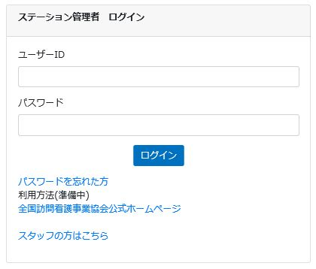
自己評価Webシステムを使ってみよう！
自己評価Webシステム活用のメリット
入力が簡単
短時間でできる
データに残すことができる
システムを利用している他
事業所の平均と比較ができる
無料で利用できる
（会員限定）
！
！
！
！
！
Notes:
これまで説明してきたガイドラインを使って、Webによる自己評価が可能です。
使ってみましょう！
Web上で自己評価を行うことのメリットとしては、
入力が簡単です
短時間で自己評価ができます
データに残すことができます
システムを利用している他事業所の平均と比較ができます
また、会員の方は無料で利用できます。会員以外の方であっても
IDとパスワードの発行に手数料が必要ですが、利用可能です。

Slide 56
Webシステムによる自己評価の流れ
発行された「ユーザーＩＤ」と「初期パスワード」を用いて
ログインする
事業所の登録と本パスワードを設定する
インターネット上で「訪問看護ステーションにおける
事業所自己評価のガイドライン」に沿って入力
回答した自己評価の結果をダウンロードする
課題の抽出・今後の対応策の検討等に活用する
Notes:
Webシステムによる自己評価の流れは、このようになっています。
まず、事業協会から「ユーザーID」と「初期パスワード」を発行します。
自己評価Webシステムにアクセスし、事業所の登録と本パスワードを設定します。
「訪問看護ステーションにおける事業所の自己評価ガイドライン」に沿って、自訪問看護ステーションの自己評価をインターネット上で行います。
回答した自己評価の結果をダウンロードできます。
そして、自己評価の結果は、システムを利用している全国の事業所の平均値との比較ができます。
これは、このシステムを利用している訪問看護ステーション全体との比較になります。
しかし、この評価は自己評価なので、自己評価が高い事業所も低い事業所もある中での比較になります。大切なのは他事業所との比較ではなく、「自事業所の経年的な変化を確認することができる」ことです。
自己評価をすることで自事業所の状況に気がつくこと、それらについて対策を立てられること、そして、立てた対策を実行することが大切です。事業所の質が高まっているか、できていなかったことができるようになってきたかを経年的に確認し、次へ活かしていくことに活用してください。

Slide 57

Webシステムによる自己評価の実際
Webシステムによる自己評価を
見てみましょう！
Notes:
実際に自己評価Webシステムを見てみましょう！

Slide 58
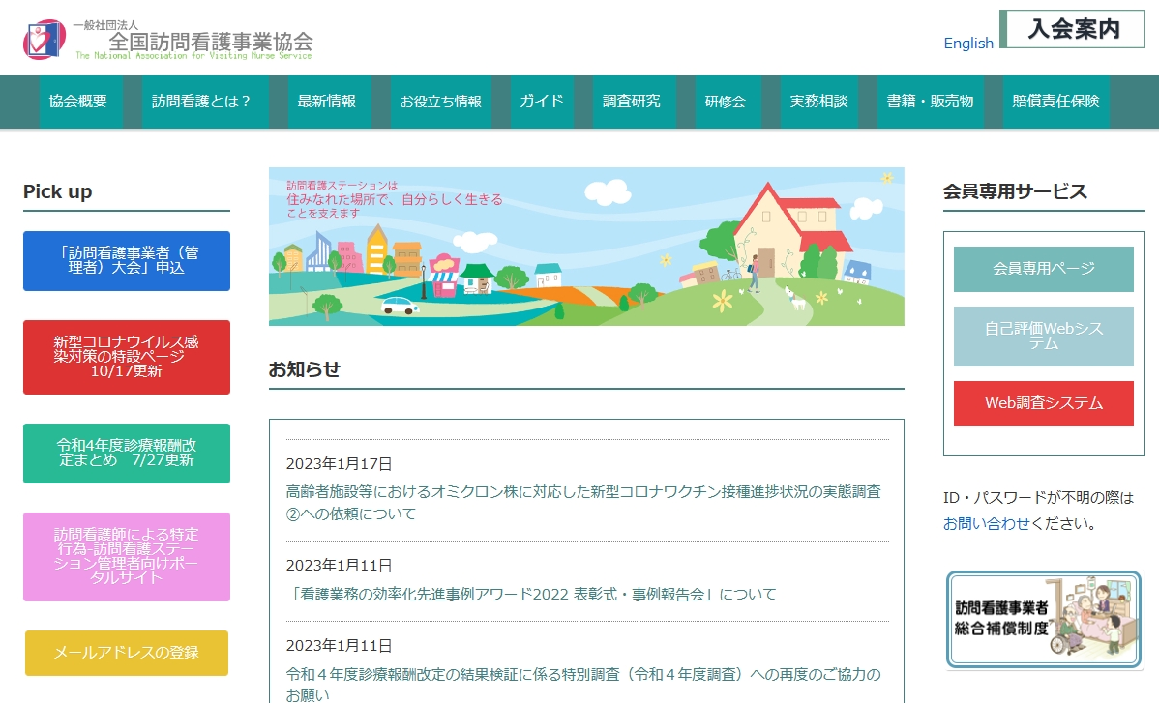
Webシステムによる自己評価の実際
Notes:
まず、事業協会のホームページにアクセスします。
右側の「会員専用サービス」に「自己評価システム」がありますので、ここをクリックします。

Slide 59
Webシステムによる自己評価の実際
全国訪問看護事業協会から発行された【ユーザーID】と【初期パスワード】を入力後、【ログイン】をクリックしてください。
Notes:
自己評価Webシステムのログイン画面が表示されます。
全国訪問看護事業協会から発行された【ユーザーID】と【初期パスワード】を入力後、【ログイン】ボタンをクリックしてください。

Slide 60
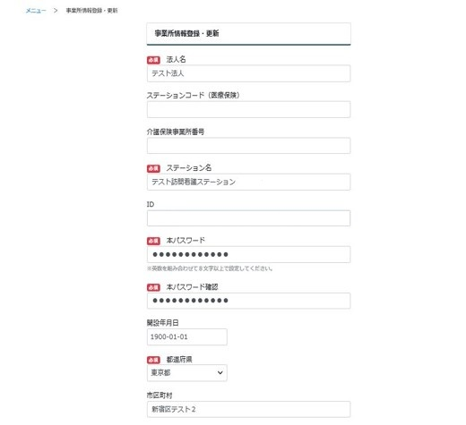
Webシステムによる自己評価の実際
本パスワードは英数字を組み合わせて8文字以上で設定してください。
「必須」がついている項目は入力が必須の項目です。
各項目を入力後、【登録】ボタンを押します。
Notes:
初回のログイン時には事業所登録画面になります。
本パスワードは英数字を組み合わせて8文字以上で設定してください。
「必須」がついている項目は入力が必須の項目です。
各項目を入力後、【登録】ボタンを押します。

Slide 61
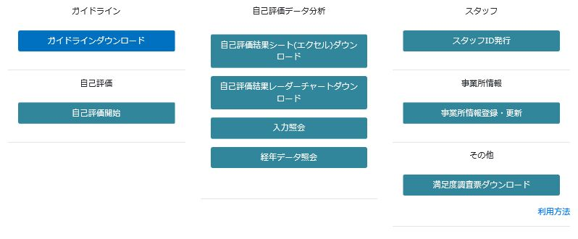
Webシステムによる自己評価の実際
ＴＯＰ画面で、
【自己評価開始】ボタンをクリックします。
Notes:
ＴＯＰ画面で、
【自己評価開始】ボタンをクリックします。

Slide 62
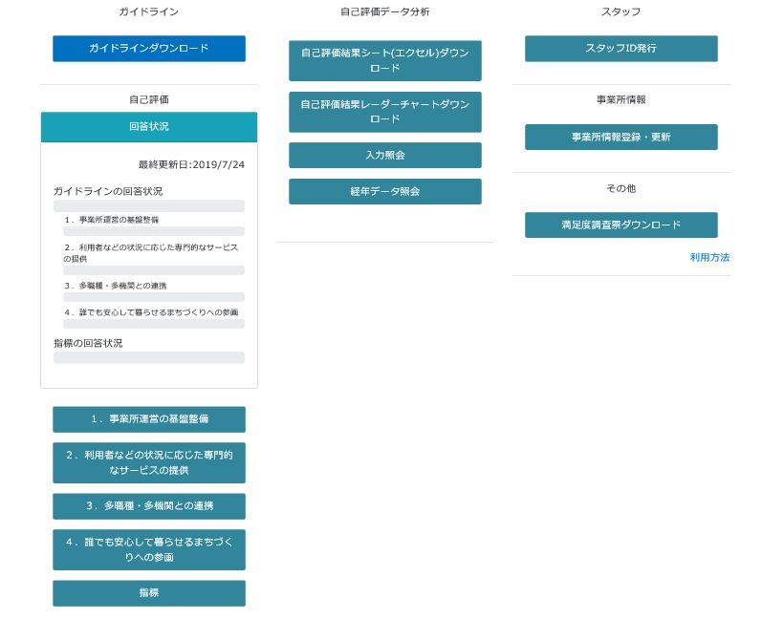
Webシステムによる自己評価の実際
この自己評価の枠組みは5つの大項目で構成されています。
順に評価する場合は、【１．事業所運営の基盤整備】をクリックします。
Notes:
この自己評価の枠組みは5つの大項目で構成されています。
順に評価する場合は、【１．事業所運営の基盤整備】をクリックします。

Slide 63
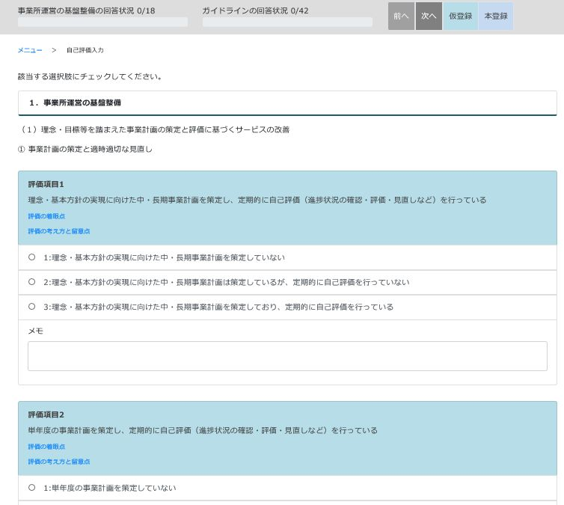
Webシステムによる自己評価の実際
評価の着眼点や評価の考え方と留意点等をよく読んでから、該当する選択肢をチェックしてください。
Notes:
「評価項目」と「判断基準」が表示されます。
「評価の着眼点」や「評価の考え方と留意点」等をよく読んでから、
該当する判断基準の選択肢をチェックしてください。

Slide 64
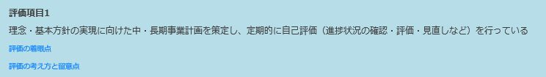
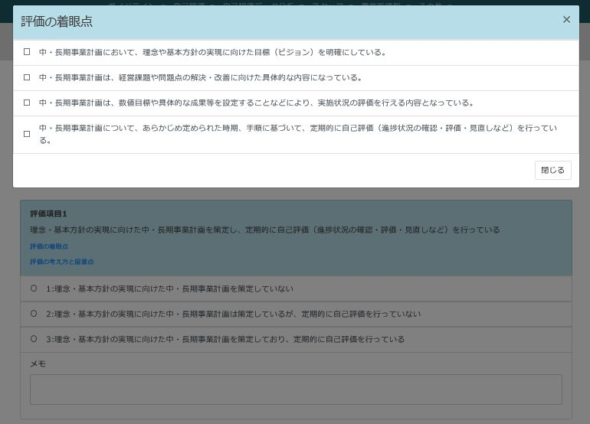
Webシステムによる自己評価の実際
【評価の着眼点】【評価の考え方と留意点】をクリックすると、内容が確認できます。
Notes:
【評価の着眼点】【評価の考え方と留意点】をクリックすると、
「評価の着眼点」や「評価の考え方と留意点」の内容が確認できます。

Slide 65
Webシステムによる自己評価の実際
気がついたことや課題等はメモに記載します。
Notes:
気がついたことや課題等はメモに記載します。
具体的な改善策を考えるときに活用しましょう。

Slide 66
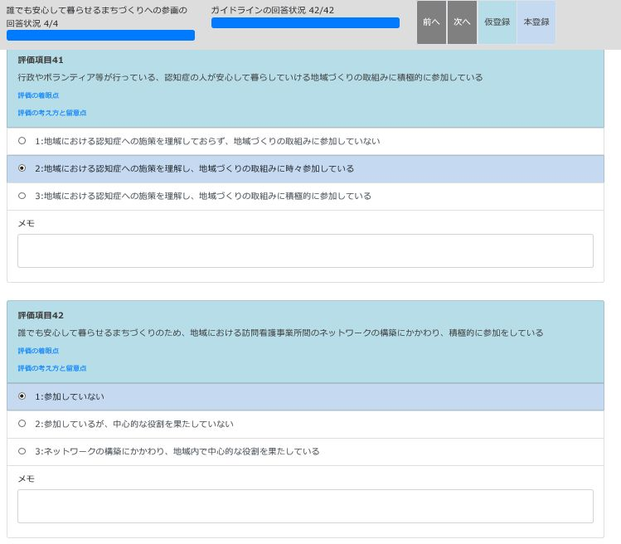
Webシステムによる自己評価の実際
42項目全てチェックが終わりましたら【次へ】をクリックしてください。
Notes:
42項目全てチェックが終わりましたら【次へ】をクリックしてください。

Slide 67
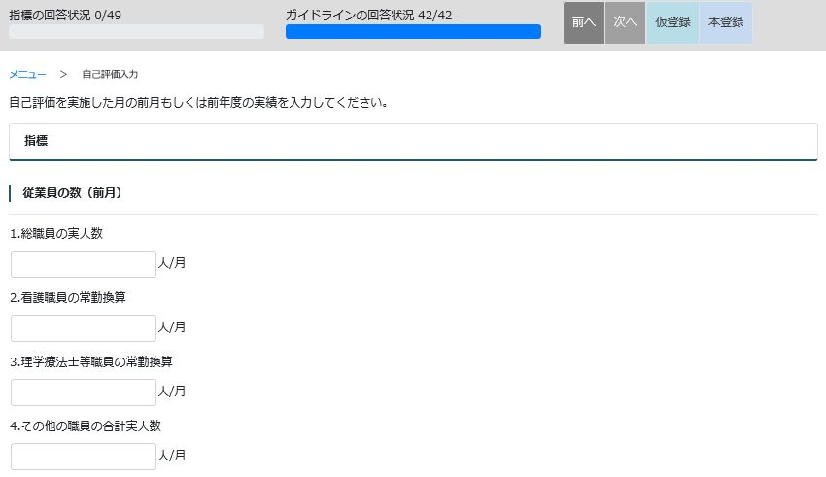

Webシステムによる自己評価の実際
指標まで入力が終わりましたら、【本登録】をクリックしてください。
・
・
・
Notes:
次に指標の登録になります。
単位が月の箇所と年の箇所がありますので注意してください。
入力が終わりましたら、【本登録】をクリックしてください。

Slide 68
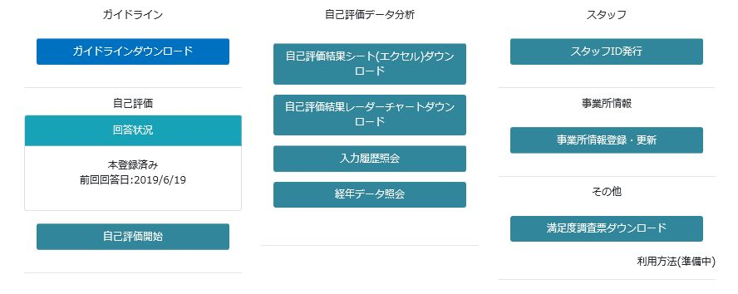
自己評価結果シートのダウンロード
【自己評価結果シート（エクセル）ダウンロード】をクリックすると、
回答した自己評価結果をエクセルファイルでダウンロードできます。
Notes:
本登録ができますと、自己評価データ分析が利用可能となります。
まず、【自己評価結果シート（エクセル）ダウンロード】をクリックすると、
回答した自己評価結果をエクセルファイルでダウンロードできます。

Slide 69
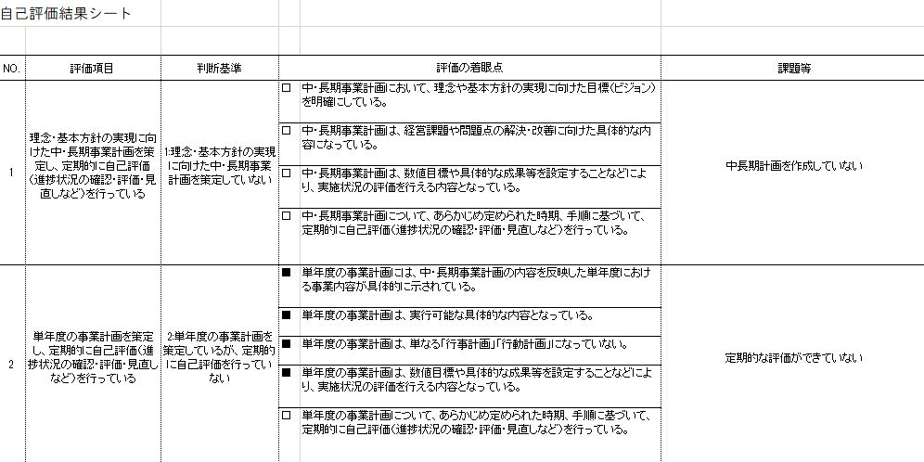
自己評価結果シートのダウンロード
チェックをつけた着眼点が自動的に
■で表示されます。
「メモ」に記載した内容が自動的に表示されます。
Notes:
「判断基準」には選択した回答が表示されています。
「評価の着眼点」にはチェックがついた項目が■、チェックがつかなかった項目が□で表示されます。
「課題等」には「メモ」に記載された内容が表示されます。
課題を書き込む等ご自由にお使いください。

Slide 70
自己評価結果比較レーダーチャートのダウンロード
【自己評価結果比較レーダーチャートダウンロード】をクリックすると、評価結果と全国の結果のレーダーチャートをPDFファイルでダウンロードできます。
Notes:
【自己評価結果比較レーダーチャートダウンロード】をクリックすると、評価結果と全国の結果のレーダーチャートをPDFファイルでダウンロードできます。

Slide 71
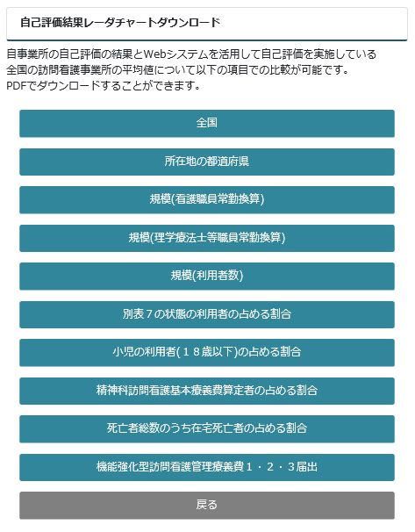
自己評価結果比較レーダーチャートのダウンロード
比較したい項目をクリックします。
Notes:
10項目での比較ができますので
比較したい項目をクリックします。

Slide 72
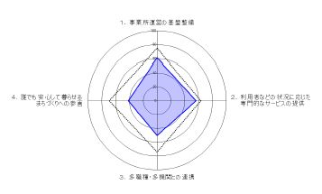
大項目の評価結果とレーダーチャート
大項目 | 貴ST | 平均
1．事業所運営の基盤整備 | 61.1％ | 74.8％
2．専門的なサービスの提供 | 56.7％ | 63.3％
3．多職種・多機能との連携 | 50.0％ | 74.1％
4．まちづくりの参画 | 41.7％ | 69.1％
Notes:
大項目の評価結果とレーダーチャートです。
青のラインが自ステーションで、点線が全国の平均です

Slide 73
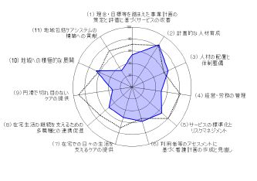
中項目の評価結果とレーダーチャート
中項目 | 貴ST | 平均
（1）事業計画の策定とサービスの改善 | 53.3％ | 71.2％
（2）計画的な人材育成 | 83.3％ | 82.0％
（3）人材の配置と体制整備 | 66.7％ | 59.2％
（4）経営･労務の管理 | 50.0％ | 82.0％
（5）サービスの標準化とリスクマネジメント | 66.7％ | 80.4％
（6）看護計画の作成と見直し | 60.0％ | 55.1％
（7）在宅での日々の生活を支えるケアの提供 | 53.3％ | 71.5％
（8）多職種との連携促進 | 51.9％ | 72.3％
（9）円滑で切れ目のないケア提供 | 33.3％ | 91.0％
（10）地域への積極的な展開 | 66.7％ | 62.2％
（11）地域包括ケアシステムの構築への貢献 | 33.3％ | 71.5％
Notes:
中項目の評価結果とレーダーチャートです。
自ステーションの特徴が見えてきます。

Slide 74
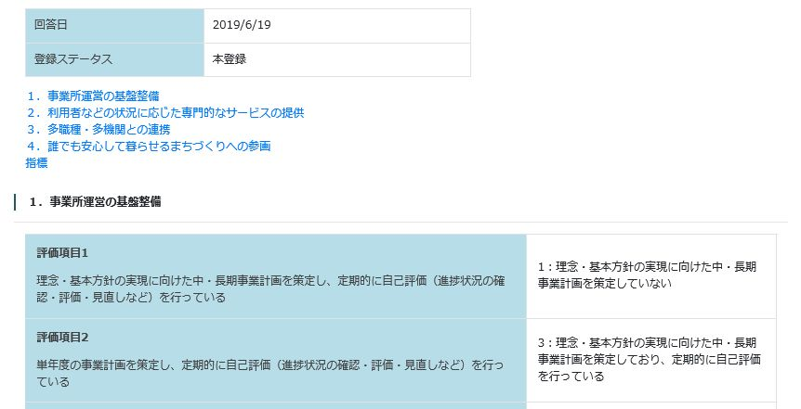
入力履歴照会
【入力履歴照会】をクリックすると、過去の評価結果を確認することができます。
Notes:
【入力履歴照会】をクリックすると、過去の評価結果を確認することができます。

Slide 75
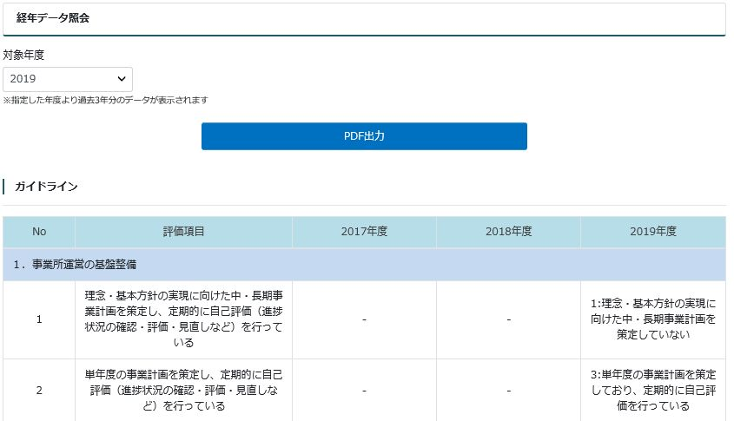
経年データ照会
【経年データ照会】をクリックすると、経年の評価結果を確認することができます。
Notes:
【経年データ照会】をクリックすると、経年の評価結果を確認することができます。

Slide 76
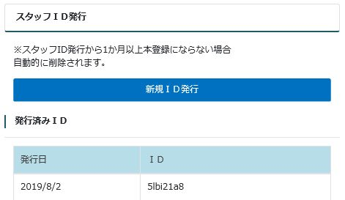
スタッフによる自己評価
画面の【スタッフID発行】をクリック。スタッフID発行の画面になったら【新規ID発行】をクリックし、表示されたIDをスタッフに伝えます。
重要！！
どのIDを誰に渡したか把握できないよう、メモ等記録に残さないように気をつけましょう。
スタッフがIDを忘れてしまった場合は、再度新しいIDを発行するようにしましょう。
Notes:
ＴＯＰ画面で、
【スタッフID発行】をクリックします。
スタッフID発行の画面になったら【新規ID発行】をクリックし、表示されたIDをスタッフに伝えます。
管理者は、スタッフ個人が特定できないよう気をつけましょう。
どのIDを誰に渡したか把握できないよう、メモ等記録に残さないようにします。
スタッフがIDを忘れてしまった場合は、再度新しいIDを発行するようにしましょう。

Slide 77
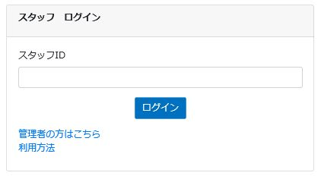
スタッフによる自己評価
ログインページの左下にある【スタッフの方はこちら】をクリックしてください。
スタッフログインの画面になりまたら、管理者からもらったIDを入力し、【ログイン】をクリックします。
Notes:
ログインページの左下にある【スタッフの方はこちら】をクリックしてください。
スタッフログインの画面になりまたら、管理者からもらったIDを入力し、【ログイン】をクリックします。

Slide 78
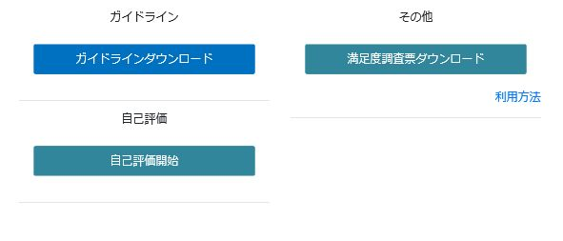
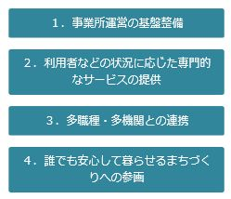
スタッフによる自己評価
自己評価の枠組みは５つの大項目で構成されています。そのうち、スタッフの方が回答できるのは【５．指標】を除いた１～４までです。
順に評価する場合は、【１．事業所運営の基盤整備】をクリックします。
Notes:
自己評価の枠組みは５つの大項目で構成されています。そのうち、スタッフの方が回答できるのは【５．指標】を除いた１～４までです。
順に評価する場合は、【１．事業所運営の基盤整備】をクリックします。
評価方法は管理者と変わりませんので、スライド63～65を参考にしてください。

Slide 79
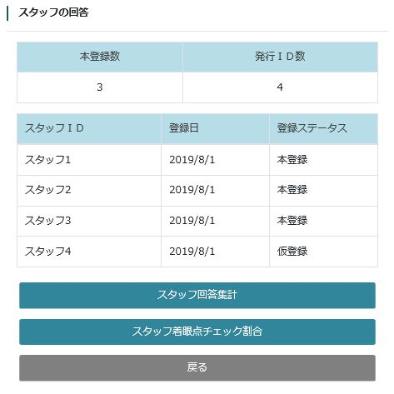
スタッフによる自己評価結果の確認
【入力履歴照会】をクリックすると、スタッフの自己評価結果を確認することができます。
重要！！
個人が特定できないように、入力履歴照会はランダムに表示されます。
どのスタッフが本登録できていて、どのスタッフが仮登録なのか等わからないようになっています。
Notes:
【入力履歴照会】をクリックすると、スタッフの自己評価結果を確認することができます。
個人が特定できないように、入力履歴照会はランダムに表示されます。
どのスタッフが本登録できていて、どのスタッフが仮登録なのか等わからないようになっています。

Slide 80
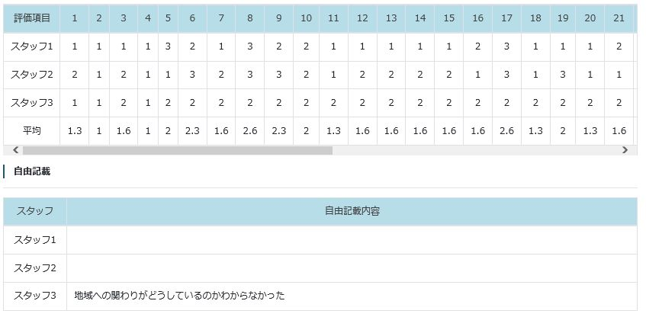
スタッフによる自己評価結果の確認
【入力回答集計】をクリックすると、回答したスタッフの自己評価結果を確認することができます。
重要！！
個人が特定できないように、スタッフ回答集計はランダムに表示されます。
誰が入力したかは評価結果からわからないようになっています。
Notes:
【入力回答集計】をクリックすると、回答したスタッフの自己評価結果を確認することができます。
個人が特定できないように、スタッフ回答集計はランダムに表示されます。
誰が入力したかは評価結果からわからないようになっています。

Slide 81
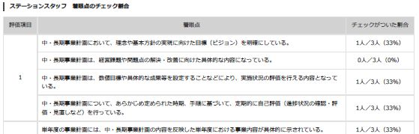
スタッフによる自己評価結果の確認
【スタッフ着眼点チェック割合】をクリックすると、着眼点チェック割合のPDFファイルがダウンロードできます。
Notes:
【スタッフ着眼点チェック割合】をクリックすると、着眼点チェック割合のPDFファイルがダウンロードできます。

Slide 82

協会からのお願い
●ガイドラインや自己評価Webシステムの
利用方法は全国訪問看護事業協会の
ホームページに掲載されていますので、
ダウンロードしてお使いください。
●様々な集まりでガイドラインの普及・活用
促進にご協力ください。お声かけいただけ
れば、説明に伺います。
Notes:
最後に、お願いがあります。
ガイドラインや自己評価Webシステムの利用方法は全国訪問看護事業協会のホームページに掲載されていますので、ダウンロードしてお使いください。
また、様々な集まりでガイドラインの普及・活用促進にご協力ください。お声かけいただければ、説明に伺います。
ご静聴ありがとうございました。

